Slide 1
Автоматизированная система проверки статей на плагиат
с визуальным выделением заимствований в тексте
Выполнил: Васильев Владимир Михайлович, ИУ5Ц-101Б Научный руководитель: А.М. Балашов

Slide 2
Цель и задачи
Создать локальную систему, которая помогает проверять учебные и научные тексты на заимствования и делает результат проверки понятным для пользователя.
Цель
Задачи
изучить предметную область и существующие подходы к проверке оригинальности
спроектировать архитектуру приложения и структуру хранения данных
1
2
3
реализовать загрузку документов, сравнение текстов и формирование отчёта
4
проверить работу основных сценариев на тестовых примерах
1

Slide 3
Актуальность
• объём электронных учебных материалов постоянно растёт
• ручная проверка большого количества работ занимает много времени
• преподавателю важно видеть не только процент, но и причины оценки
• локальное решение помогает сохранить контроль над учебными материалами
проверка должна быть не только быстрой, но и объяснимой
Главная ценность системы - прозрачная первичная проверка, которую можно повторять и объяснять.
2

Slide 4
Предметная область
1
Учебная работа
2
Архив источников
3
Проверка
4
Отчёт
текст или PDF, который нужно проверить
эталонные и ранее признанные уникальными документы
сравнение текста с накопленной базой материалов
процент оригинальности, совпадения и подсветка фрагментов
Система поддерживает полный цикл: загрузка, сравнение, отчёт и накопление локального архива.
3

Slide 5
Существующие решения и выбранный подход
Критерий
Облачный сервис
Локальная система
Данные
передаются внешнему провайдеру
остаются в локальной базе
Архив
зависит от сервиса
формируется под учебный процесс
Настройка
ограничена правилами платформы
можно задавать свои исключения
Внедрение
быстрое, но зависит от лицензии
требует разработки, зато гибче
4

Slide 6
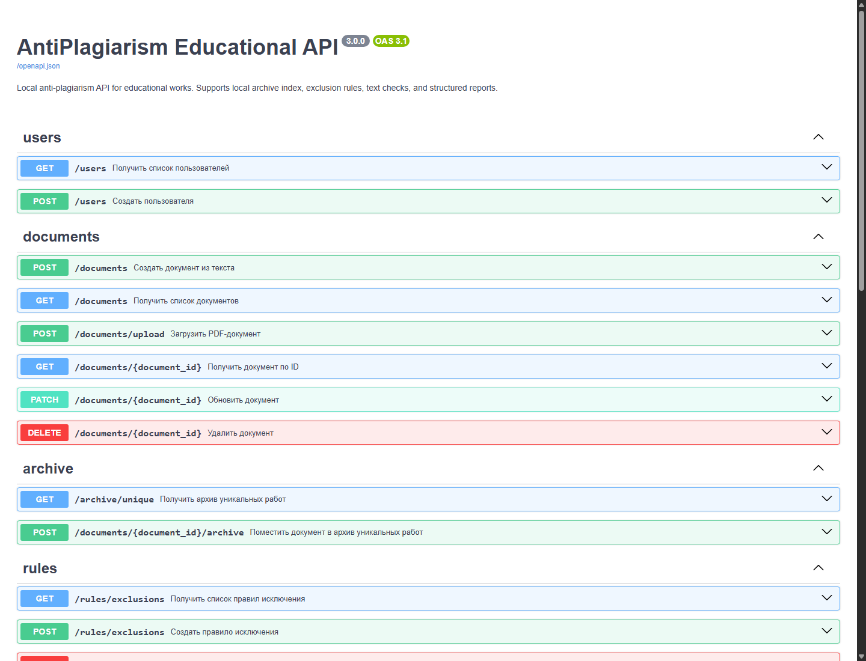
Пользовательский доступ через Swagger UI
• все основные действия доступны из браузера
• методы сгруппированы по смыслу: пользователи, документы, архив, правила и проверки
• для каждого действия видны параметры запроса и формат ответа
• Swagger одновременно служит документацией и средством демонстрации API
Пользователь работает через браузер: создаёт материалы, запускает проверку и получает объяснимый результат.
5

Slide 7
Как работает программа в целом
1
2
3
4
5
Документ добавляется в систему
Текст очищается от служебных фрагментов
Текст разбивается на триграммы
Хеши триграмм сравниваются с архивом
Формируется процент и подсветка совпадений
На выходе пользователь получает не только число, а список источников и выделенные фрагменты текста.
6

Slide 8
База данных и структура хранения
8
PostgreSQL хранит документы, индексы и результаты проверок — дальше индексы используются для быстрого сравнения.
Схема управляется миграциями Alembic: БД можно воспроизводимо развернуть и привести к актуальной версии при запуске приложения.
users
владельцы документов
documents
исходный текст и тип
document_indexes
SHA‑1-хеши триграмм
Что хранится
• documents: текст, тип документа и признак уникальности
• document_indexes: массив SHA‑1-хешей триграмм
• checks: общий результат проверки и обработанный текст
• check_matches: источник и найденный фрагмент
• exclusion_rules: шаблоны, исключаемые перед проверкой
exclusion_rules
regex-исключения
checks
процент и отчёт
check_matches
найденные совпадения
Главная идея: полный текст хранится отдельно, а рядом сохраняется подготовленный индекс — поэтому архив можно использовать повторно без повторной обработки каждого источника.

Slide 9
Правила исключений
10
Исключения убирают служебные части текста до построения триграмм, чтобы они не влияли на процент оригинальности.
1. Исходный текст
работа содержит основной текст и служебные блоки
2. Regex-правила
например, убрать список литературы или шаблонные фразы
3. Очищенный текст
в проверку попадает только значимая часть документа
4. Триграммы и хеши
индекс строится уже без исключённых фрагментов
Что можно исключать
Как это работает в программе
• титульный лист и реквизиты работы
• список литературы и приложения
• типовые учебные формулировки
• служебные подписи и повторяющиеся шаблоны
• правила хранятся в таблице ExclusionRule
• при запуске проверки можно включить use_exclusion_rules
• regex удаляет совпавшие служебные фрагменты
• после очистки строятся триграммы и SHA‑1-хеши
Зачем это нужно: одинаковые служебные блоки не должны считаться плагиатом и снижать оригинальность основной части работы.

Slide 10
Почему индексы ускоряют проверку
Подготовка источника
Эффект для проверки
• Без индекса: каждый источник нужно заново читать, разбивать на слова и подготавливать к сравнению.
• С индексом: источник уже представлен готовым набором хешей.
• быстрее выбираются нужные документы
• меньше повторной обработки текста
• сравнение сводится к пересечению готовых наборов
• архив становится полезнее с каждой новой уникальной работой
Индекс - это заранее подготовленное представление текста, которое можно использовать повторно.
9

Slide 11
Испытания и ограничения
Проверенные сценарии
Ограничения версии
• создание пользователя и добавление документов
• проверка текста с найденными совпадениями
• применение правил исключений
• формирование архива уникальных работ
• корректная ошибка для PDF без текстового слоя
• сканированные PDF пока не распознаются
• глубокое перефразирование требует более сложного семантического анализа
Ограничения зафиксированы и могут быть закрыты в следующих версиях.
11

Slide 12
Заключение
• реализована локальная система проверки текстов на заимствования
• добавлены загрузка документов, правила исключений, отчёты и подсветка совпадений
• применён понятный метод сравнения на основе триграмм и хешей
• база данных хранит документы, результаты и готовые индексы для повторного анализа
Результат
готовый локальный прототип для первичной проверки оригинальности
Дальнейшее развитие: распознавание сканов, более развитый интерфейс и семантическое сравнение перефразированных фрагментов.
12

